Slide 1
Agile 개발 방법론
김기정(bangry313@naver.com)

Slide 2
소프트웨어 개발 방법론 소개
소프트웨어 개발 방법론(Methodology, Method + Knowledge) 정의
소프트웨어 공학 원리를 소프트웨어 개발 전 생명주기에 적용
소프트웨어를 개발하기 위한 절차, 활동, 기법, 산출물 등을 체계적으로 정리한 것
소프트웨어 개발 방법론의 필요성
개발 경험 축적 및 재활용을 통한 개발 생산성 향상(작업 프로세스의 표준화/모듈화)
효과적인 프로젝트 관리(수행공정의 가시화)
정형화된 절차와 표준 용어의 제공으로 의사 소통 수단 제공

Slide 3
소프트웨어 개발 방법론 구성 요소
소프트웨어 개발 방법론 구성
구성요소 | 내용 | 비고
작업절차(Process) | - 프로젝트 수행 시 이루어지는 작업단계의 체계 - 단계별 활동, 활동 별 세부작업 열거, 활동의 순서 명시 | 단계-활동-작업
작업방법(Method) | - 각 단계별 수행해야 하는 일에 대한 구체적인 설명 - 절차/작업방법(누가, 언제, 무엇을 작업하는지를 기술) | 작업 방법
산출물 | - 각 단계별로 만들어야 하는 산출물의 목록 및 양식 | 설계서 등
기법 | - 각 단계별로 작업 수행 시 소요되는 기술 및 기법 설명 | 객체지향 모델링 기법
도구 | - 기법에서 제시된 각 기법 별 지원도구에 대한 구체적인 사용표준 및 방법 | CASE 등

Slide 4
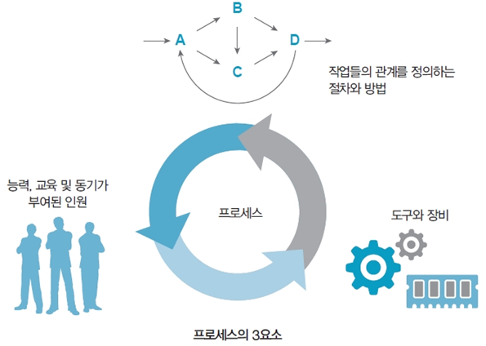
소프트웨어 개발 프로세스
프로세스(Process)란?
주어진 일을 해결하기 위한 목적으로 그 순서가 정해져 수행되는 일련의 절차
(좁은 의미) 소프트웨어 개발 프로세스
SW제품을 개발할 때 필요한 절차, 과정
사용자의 요구사항을 SW시스템으로 구현하기 위한 일련의 활동
(넓은 의미) 소프트웨어 개발 프로세스 -> 개발 방법론
절차, 과정, 방법, 도구, 참여자까지 모두 포함
SW개발 목적을 이루는데 필요한 통합적 모든 수단
프로세스의 목적
이전에 얻은 노하우를 전달 -> 시행착오 감소 -> 빠르게 적응
guide 역할

Slide 5
주먹구구식 모델

Slide 6
주먹구구식 모델
즉흥적 소프트웨어 개발 모델(Build and fix 모델)
주먹구구식
주먹으로 구구셈을 따지던 방법에서 유래한 말
정확한 앞뒤 계산 없이 일을 대충 처리할 때 쓰는 말
소프트웨어 개발에서의 주먹구구식 모델
공식적인 가이드라인이나 프로세스가 없는 개발 방식
요구 분석 명세서나 설계 단계 없이 간단한 기능만을 정리하여 개발하는 형태
일단 코드를 작성하여 제품을 만들어본 후에 요구 분석, 설계, 유지보수에 대해 생각

Slide 7
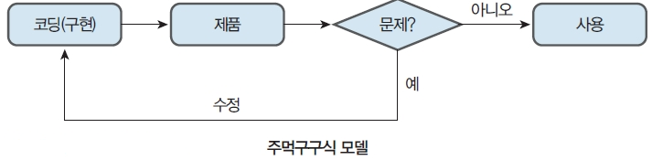
주먹구구식 모델의 개발 단계
① 첫 번째 버전의 코드를 작성하여 제품을 완성한다.
② 작성된 코드에 문제점이 있으면 수정하여 해결한다.
③ 문제가 없으면 사용한다

Slide 8
주먹구구식 모델의 사용 및 단점
주먹구구식 모델의 사용
개발자 한 명이 단시간에 마칠 수 있는 경우에 적합
대학 수업의 한 학기용 프로젝트 정도
주먹구구식 모델의 단점
정해진 개발 순서나 각 단계별로 문서화된 산출물이 없어 관리 및 유지보수가 어렵다.
프로젝트 전체 범위를 알 수 없을 뿐더러 좋은 아키텍처를 만들 수도 없다.
일을 효과적으로 나눠 개발할 수도 없으며, 프로젝트 진척 상황을 파악할 수 없다.
계속적 수정으로 인해 프로그램의 구조가 나빠져 수정이 매우 어려워진다.

Slide 9
선형 순차적 모델

Slide 10
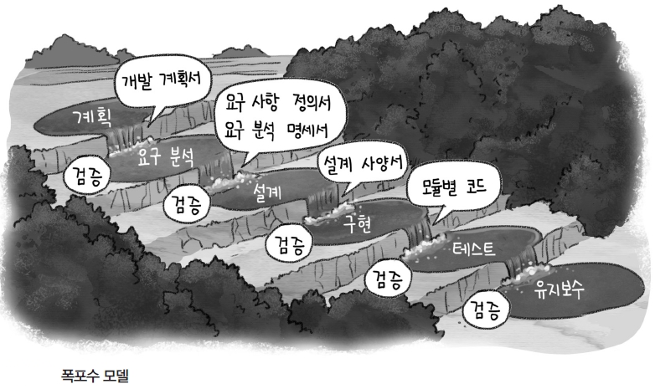
Waterfall 모델
전통적 개발 방법론
각 주요 단계는 모든 이해관계자들이 완벽하게 진행한 다음에 다음 단계로 넘어가게 된다

Slide 11
Waterfall 모델 절차
계획단계
요구분석 단계
설계 단계
구현 단계
테스트 단계
배포 단계
유지보수 단계

Slide 12
Waterfall 프로세스 모델
장점
관리 용이
체계적인 문서화 가능
요구사항의 변화가 작은 프로젝트에 적합한 모델
단점
각 단계의 결과물이 완벽한 수준으로 작성되어야 다음 단계를 수행할 수 있다.
요구분석단계에서 고객의 모든 요구사항을 정확하게 추출하고 정의하는 것을 가정하고 있으나, 현실적으로 불가능(프로젝트 진행 시 지속적으로 변경)
고객이나 이해관계자들이 중간에 가시적인 결과를 볼 수 없어 답답해할 수 있다.

Slide 13
V 모델

Slide 14
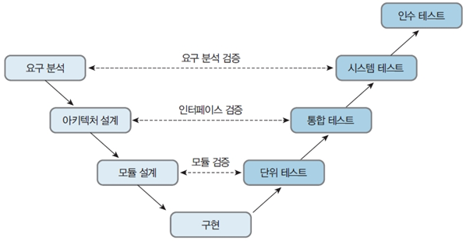
V 모델
Waterfall 모델에 테스트 단계 추가 확장
산출물 중심(폭포수 모델) vs 각 개발 단계를 검증하는 데 초점(V 모델)

Slide 15
진화적 프로세스 모델

Slide 16
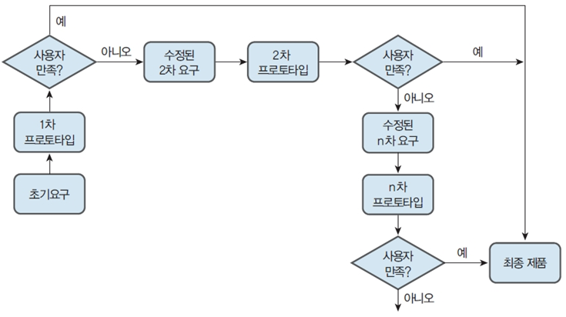
진화적 프로세스 모델 등장 배경
선형 순차적 모델의 대표 : 폭포수 모델 한계 극복

Slide 17
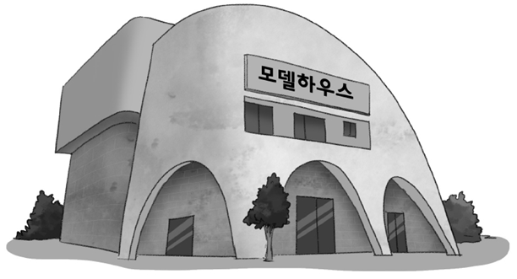
프로토타입 모델
프로토타입
대량 생산에 앞서 미리 제작해보는 원형 또는 시제품으로, 제작물의 모형
소프트웨어 개발에서의 프로토타입
정식 절차에 따라 완전한 소프트웨어를 만들기 전에 사용자의 요구를 받아 일단 모형을 만들고 이 모형을 사용자와 의사소통 하는 도구로 활용

Slide 18
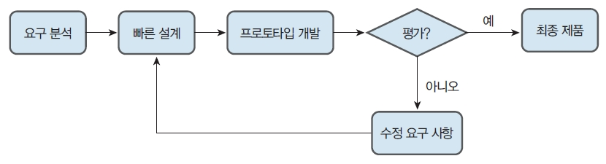
프로토타입 모델 개발 절차

Slide 19
프로토타입 모델 장단점
장점
프로토타입(시제품)이 의사소통 도구로 활용
반복된 요구사항 정의를 통해 사용자 요구가 충분히 반영된 요구 분석 명세서 작성
초기 프로토타입 사용을 통한 새로운 요구사항 발견
프로토타입 사용을 통한 완성품의 예측 가능
단점
반복적 개발을 통한 투입 인력 및 비용 산정의 어려움
프로토타이핑 과정에 대한 통제 및 관리의 어려움
중간 산출물 생성의 어려움
불명확한 개발 범위로 인한 개발 종료 및 목표의 불확실성

Slide 20
단계적, 점증적 개발 모델

Slide 21
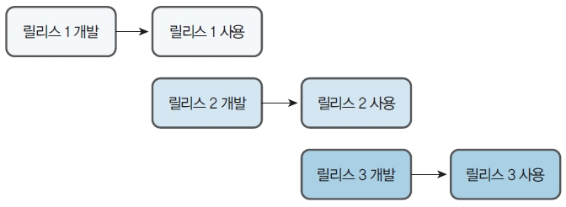
단계적 개발 모델
릴리즈 구성 방법에 따른 분류
점증적 개발 방법
반복적 개발 방법

Slide 22
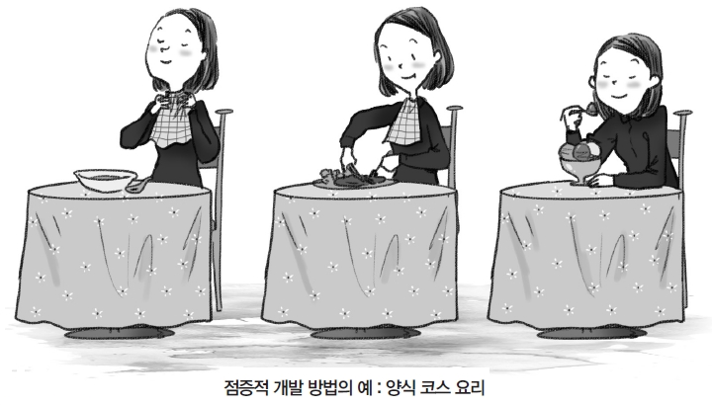
점증적 개발 방법
개발 범위 증가
하나가 끝나면 그 다음, 또 하나가 끝나면 그 다음과 같이 하나씩 늘려 감

Slide 23
점증적 개발 방법의 예
(예 1) 도서 집필
1장을 완벽히 쓰고, 2장, 3장, ..., 10장까지 완성해나가는 방식으로 책을 집필
(예 2) 3층 건물 건축
(예 3) 대학 종합정보시스템 개발
1층 완성 후 사용
2층 증축 후 사용
3층 증축 후 사용
교무/학사 개발 후 사용
회계/기타 개발 후 사용

Slide 24
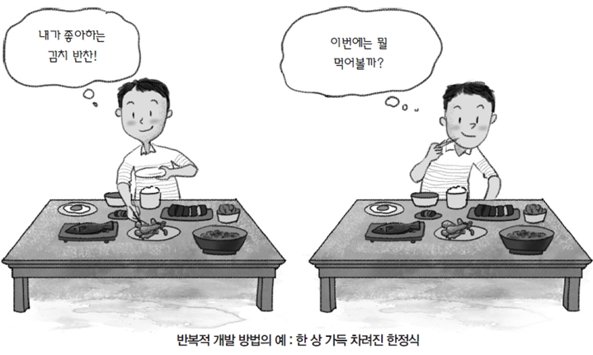
반복적 개발 방법
품질 증가
하나가 끝나면 그 다음, 또 하나가 끝나면 그 다음 ..과 같이 하나씩 늘려 감

Slide 25
반복적 개발 방법의 예
(예 1) 도서 집필
(예 2) 소프트웨어 개발
1~10장 원고 1차 작성
(n차 반복)
시스템 전체 개발 후 인도
기능/성능 변경 및 보강

Slide 26
통합 프로세스(UP) 모델

Slide 27
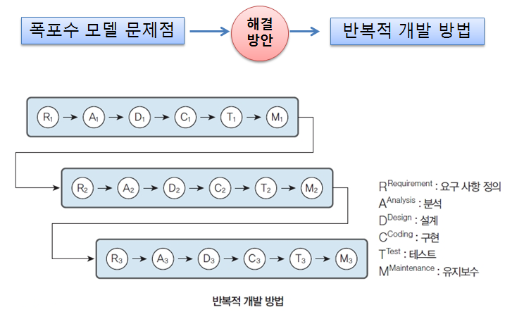
통합 프로세스(UP) 모델

Slide 28
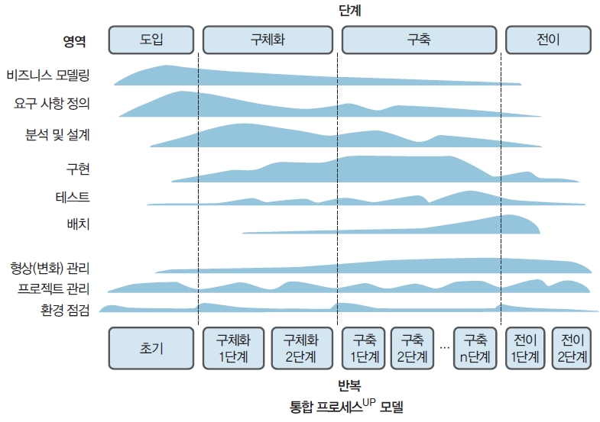
통합 프로세스(UP) 모델

Slide 29
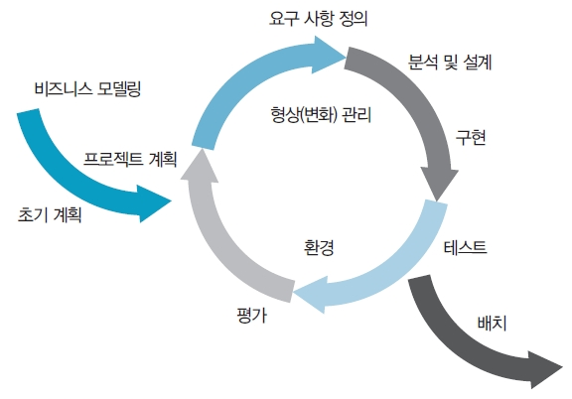
통합 프로세스(UP) 방법

Slide 30
통합 프로세스(UP) 절차
도입 단계inception phase
구체화 단계elaboration phase
구축 단계construction phase
전이 단계transition phase
도입/구체화/구축전이 단계의 공통 작업

Slide 31
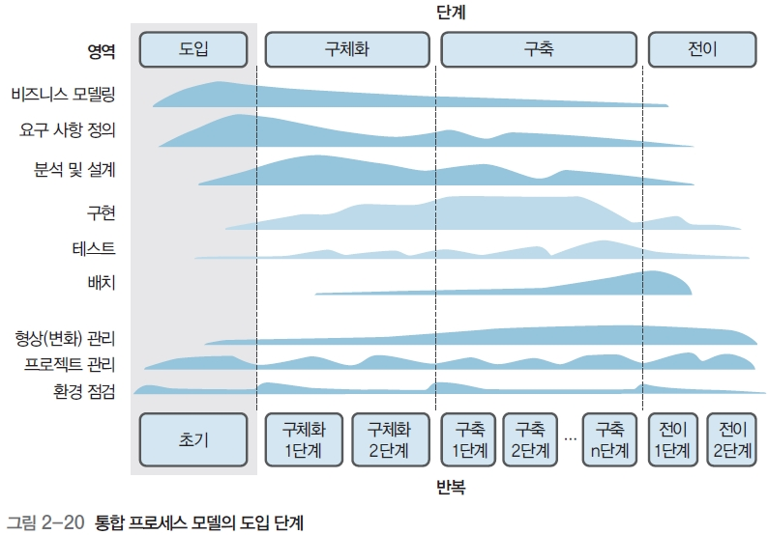
① 도입 단계^{inception phase}

Slide 32
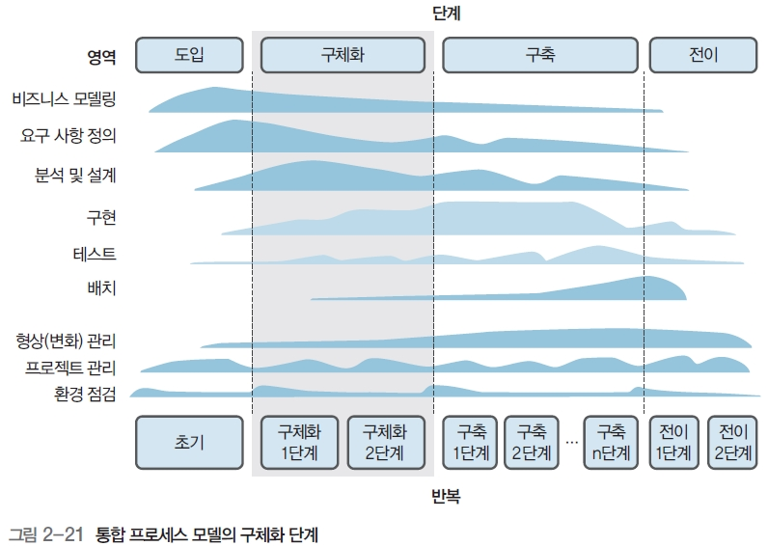
② 구체화 단계^{elaboration phase}

Slide 33
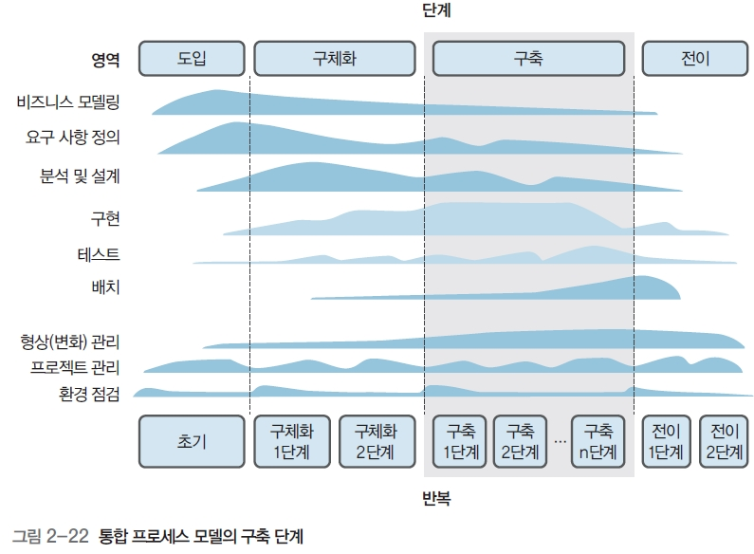
③ 구축 단계^{construction phase}

Slide 34
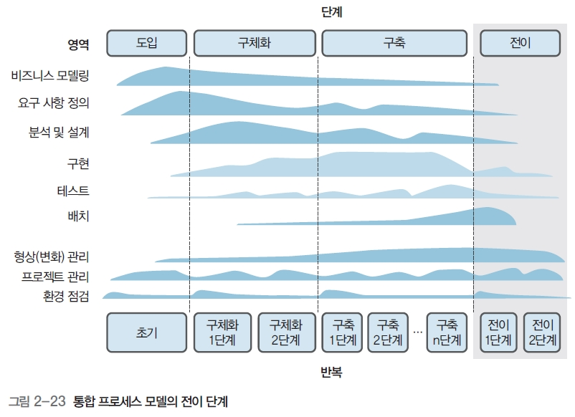
④ 전이 단계^{transition phase}

Slide 35
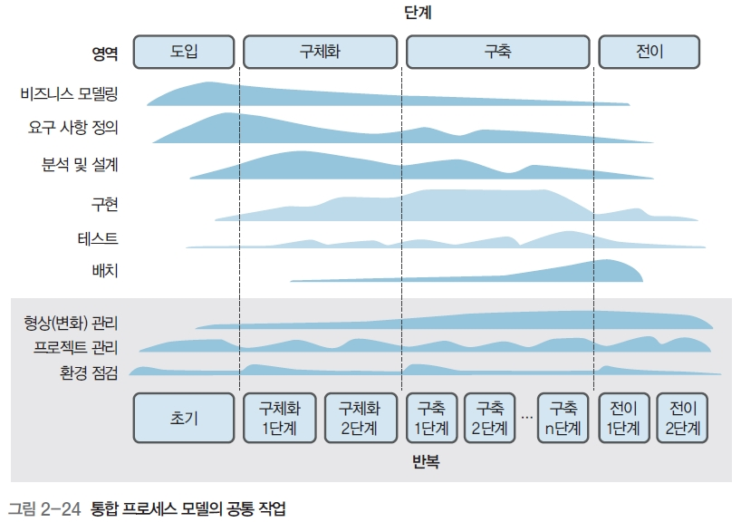
⑤ 도입/구체화/구축/전이 단계의 공통 작업

Slide 36
애자일(Agile) 프로세스 모델

Slide 37
Agile 프로세스 모델
Agile(애자일)
사전적 의미 : 날렵한, 민첩한
개발과정에서의 시스템 변경사항을 유연하고, 민첩하게 대응할 수 있는 방법을 제공한다는 의미
정의
고객의 요구에 민첩하게 대응하고 그때그때 주어지는 문제를 풀어나가는 개발 방법론
소프트웨어 개발 생산성과 품질 향상을 위하여 개발자의 잠재력 발휘와 개발팀의 의사소통과 협업 최적화를 중심으로 하는 개발 방법론
특징
1940년대 도요타의 효율적인 자동차 제조 개념에서 유래
프로세스와 도구 중심이 아닌, 개개인과의 의사 소통 중시
문서 중심이 아닌, 실행 가능한 소프트웨어(Working Software) 개발에 가치를 둠
계약 중심이 아닌, 고객과의 협력 중시
계획 중심이 아닌, 요구 변화에 대한 민첩한 대응 중시

Slide 38
Agile 프로세스 모델의 이해
애자일의 개발 방법
비즈니스 요구사항을 만족시키는 소프트웨어를 개발하는데 초점을 맞추기 위해 복잡함을 제거하는 관리 및 제어 프로세스 모델
짧은 주기(4~6주) 내에 반복적인 시제품 개발을 통해 잦은 출시(Release)를 목표로 함
프로토타입 개발
사용자 확인
일부 기능 사용

Slide 39
Agile과 Waterfall 모델 비교
구분 | 애자일 모델 | 폭포수 모델
추가 요구 사항의 수용 | 추가 요구 사항을 수용할 수 있는 방법의 설계 | 추가 요구 사항을 반영하기 어려운 구조
릴리스 시점 | 수시로 릴리즈 | 최종 완성된 제품을 릴리스
시작 상태 | 시작 단계는 미흡할 수 있으나 점차 완성도가 높아짐 | 시작 단계에서의 완성도가 매우 높음
고객과의 의사소통 | 처음부터 사용자의 참여 유도, 대화를 통한 개발 진행 | 사용자와 산출물의 근거 중심, 대화 부족
진행 상황 점검 | 개발자와 사용자는 개발 초기부터 진행 상황 공유 | 단계별 산출물에 대한 결과로 개발의 진척 상황을 점검
분석/설계/구현 진행 과정 | 하나의 단계 또는 반복 안에 요구분석/설계/구현 과정이 모두 포함되어 동시에 진행 | 요구분석/설계/구현 과정이 명확
모듈(컴포넌트)통합 | 개발 초기부터 빈번한 통합.문제점을 빨리 발견하고 수정하는 방식 | 구현이 완료된 후에 모듈 간의 통합 작업을 수행

Slide 40
Agile 적용 기법 종류
XP(Extreme Programming)
의사소통, 단순성, 피드백, 자신감
애자일 프로세스의 선두 주자로 애자일 보급에 큰 역할
고객과 함께 2주 정도의 반복개발을 하고, 테스트와 우선 개발을 특징으로 하는 명시적인 기술과 방법 제공
Extreme Modeling(익스트림 모델링)
UML을 이용한 모델링 중심 방법론이다.
여타 모델들과 달리, 언제나 실행할 수 있고 검증할 수 있는 모델을 작성하는 공정을 반복해서, 최종적으로 모델로부터 제품이 자동적으로 생성되게 한다
Scrum(스크럼)
제품백로그(Product Backlog)와 스프린트(Sprint)로 구성
2~4주마다 동작 가능한 제품을 릴리즈하는 것을 목표로 스프린트를 진행한다.
매일 정해진 시간에 정해진 장소에서 짧은 시간의 개발을 하는 소규모 단위의 팀 협업을 중요 시 하는 소프트웨어 개발 방법이다.

Slide 41
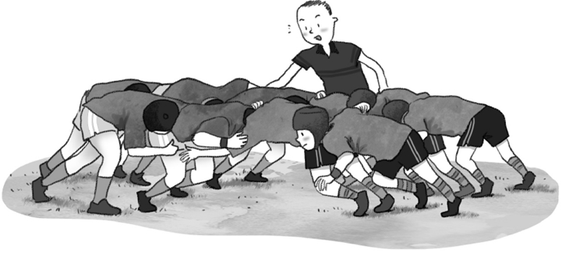
스크럼(Scrum) 정의
Agile 개발 방법론 중의 하나로, 개발 환경을 최대한 이용하고 조직의 고정비를 줄이며 반복적인 프로토타입 개발을 기반으로 시장 수요에 가깝게 동기화 하는 개발 관리 기법(1986)이다.
비즈니스 요구사항을 만족시키는 소프트웨어를 개발하는데 초점을 맞추기 위해 복잡함을 제거하는 관리 및 제어 프로세스이다.
반복적이고, 점진적인 소규모 팀 중심의 개발 방법으로 짧은 주기 내에 문서 중심이 아닌, 실행 가능한 제품(Shippable Product) 개발에 가치를 둔다.
개발팀을 운영하는 효율적인 운영 방식(지침)을 제공함으로써 팀을 여러 가지 분열과 방해 요소로부터 보호한다.
제품 요구사항 변화에 민첩하게 대응한다.
팀원간의 의사 소통을 향상하고, 협업을 극대화한다.

Slide 42
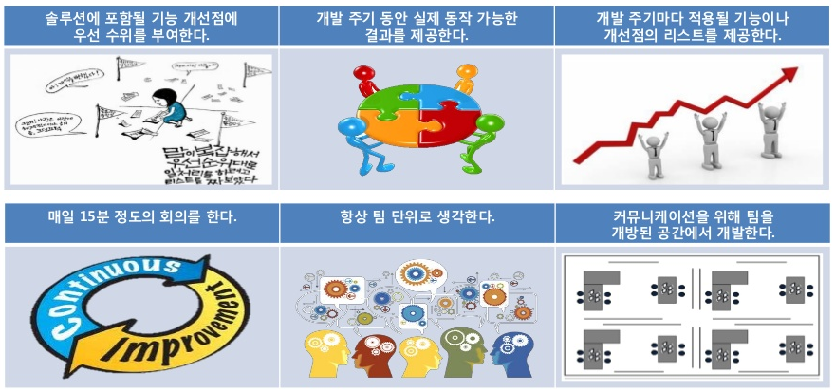
스크럼(Scrum) 특징
“계획은 변경된다”, “ 개발은 미래 예상이 어렵다” 라는 것을 전제로 한다.
가볍고(light weight), 이해하기 쉽고, 간단하다.
팀의 협업을 중시한다.

Slide 43

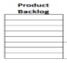
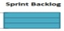
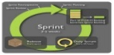
스크럼(Scrum) 구성 요소(1/2)
Scrum Team (구성원) | 프로젝트 팀(조직)을 의미하며 일반적으로 5~10명으로 구성 제품 책임자(Product Owner) - 고객(실무자, 사용자 등)을 대표하여 팀의 구성원으로 참여하며 제품에 대한 요구사항 및 우선순위 조정 스크럼 마스터(Scrum Master) - 팀을 구성하고, 관리하며 외부로부터의 방해요소 제거 스크럼 팀원(개발자)
Product Backlog | 개발을 기다리는 제품에 대한 사용자 관점의 요구사항 목록(Product Owner 관리) - 제품 백로그에 정의된 기능을 User Story라 한다 개발자 작업량 추정은 스토리포인트(Story Point)라 불리는 기준을 사용 프로젝트가 진행되면서 진화되고 변경 가능 | ㅇㅇㄹㅇ
Sprint Backlog | 해당 스프린트(Sprint) 기간 동안 수행되어야 하는 Task(작업) 목록으로 Product Backlog의 User Story 완료하기 위한 작업으로 구성
Sprint | 개발과 테스트가 진행되도록 지정된 반복적인 개발주기(4~6주, 30일) 각 스프린트 종료 시 새로운 기능이 추가되어 실행 가능한 제품이 릴리즈 되어야 함

Slide 44
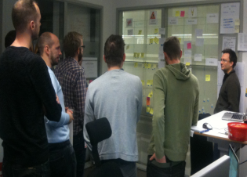
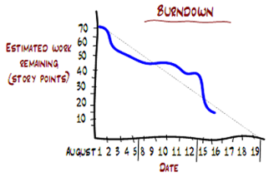
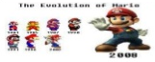
스크럼(Scrum) 구성 요소(2/2)
Daily Stand-up Meeting | 스크럼 팀이 매일 진행하는 Stand-up 미팅(10~15분 정도 짧게) 팀원들의 개발 상황과 현황 발표
Burndown Chart (소멸차트) | Sprint 기간 동안에 개발 완료된 Sprint Backlog 비율을 표시하는 차트 개발 진행 속도와 추진사항을 한눈에 파악 가능 지속적인 업데이트와 관리 필요
Incremental Delivery | Sprint 과정의 산출물(Artifact) 테스트가 되었으며, 실제 동작이 되는 실전 배치가 가능한 개발 결과물

Slide 45
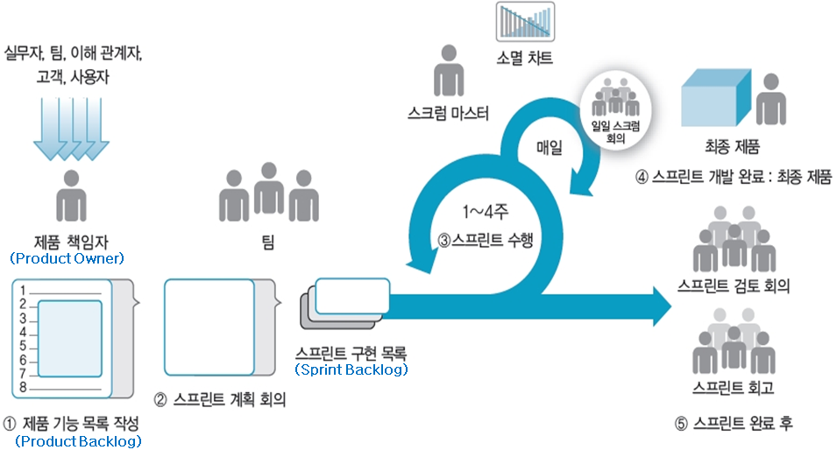
스크럼(Scrum) 진행 과정
Release Planning

Slide 46
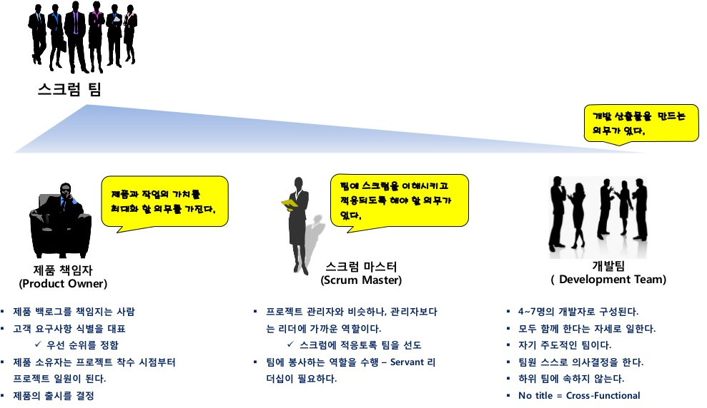
스크럼(Scrum) 팀 구성원

Slide 47
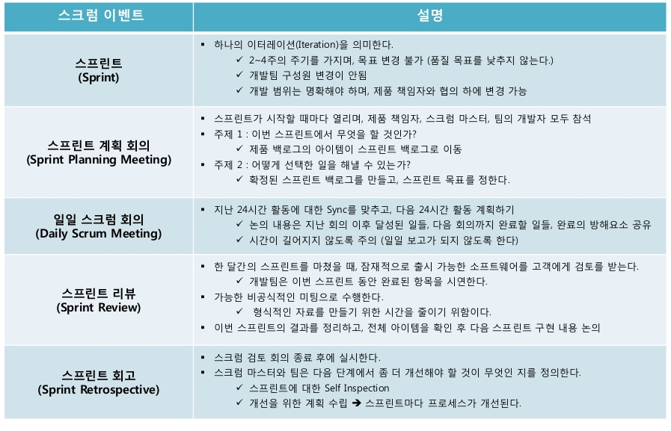
스크럼(Scrum) 주요 이벤트

Slide 48
스크럼(Scrum) 개발 방법이 성공 하려면?
보다 많은 고객의 참여가 필요(워크샵 등 참여를 유도할 수 있는 다양한 행사 개최)
프로젝트 이해 관계자와의 의견 조정 필수적
설계는 그때 그때 이해 관계자와의 커뮤니케이션을 보조해 주는 도구로서 역할만 !!(문서 최소화)

Slide 49
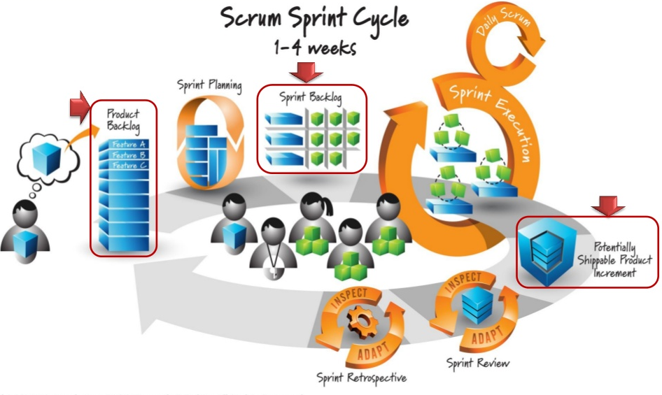
스크럼(Scrum) 주요 산출물
Release Planning
Sprint Planning

Slide 50
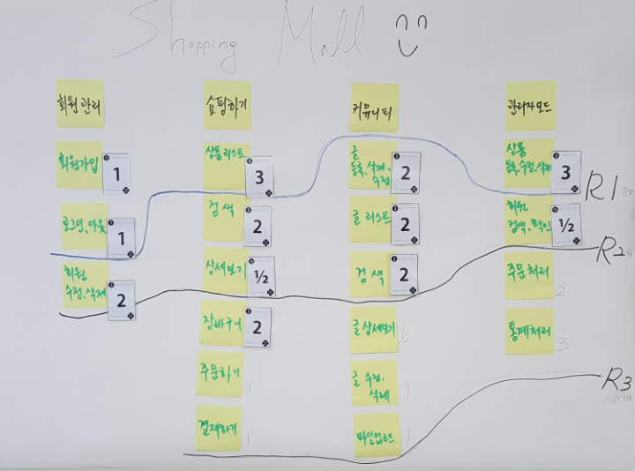
스크럼(Scrum) 주요 산출물 – Release Planning

Slide 51
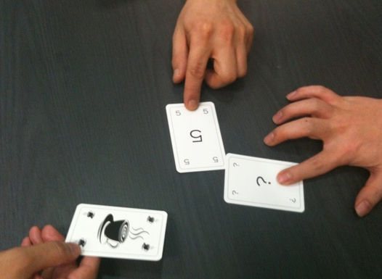
스크럼(Scrum) 주요 산출물 – Planning Poker
전통적 개발 방식은 PM 또는 상위 관리자가 업무순위를 결정하고, 그에 따른 일정을 만들어서 개발자에게 공고하고 그에 맞추도록 하는 방식이었다.
상대적으로 힘이 없는 프로젝트 참여자들은 최대한 그 일정을 맞추기 위해 잦은 야근과 ........
플래닝 포커는 각각의 유저스토리에 대하여 스크럼 팀원들이 생각하는 일정을 제시하고, 거기에서 타당성을 찾는다.
팀원들이 각각 일정을 제시하고 거기에서 가장 일정을 많이 잡은 사람과 일정을 적게 잡은 사람의 이유를 들어서 적당한 합의점을 찾을 때 유용하다.
포커를 하는 동안 서로의 의견 차이를 좁힐 수 있으며 자연스럽게 압박이 아닌 커뮤니케이션이 형성될 수 있다.

Slide 52
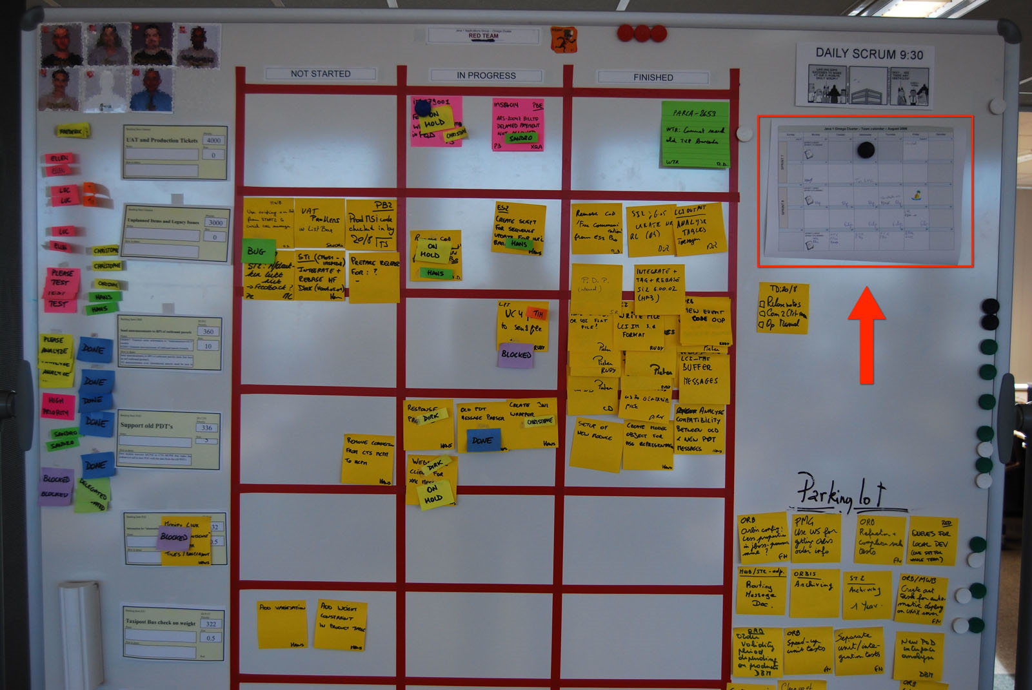
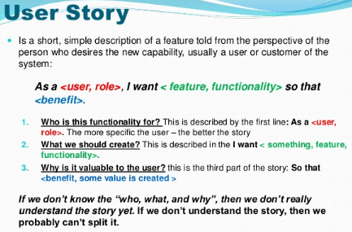
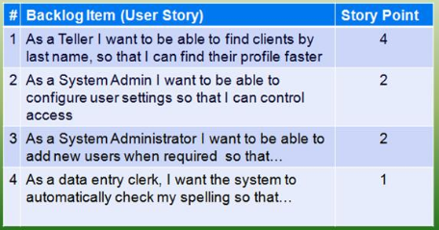
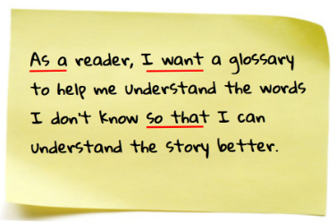
스크럼(Scrum) Task Board(작업 현황판) - 사례

Slide 53
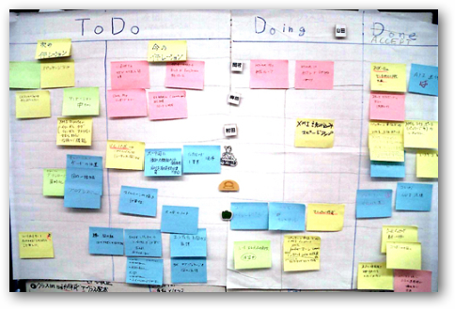
스크럼(Scrum) Task Board(작업 현황판) - 사례

Slide 54
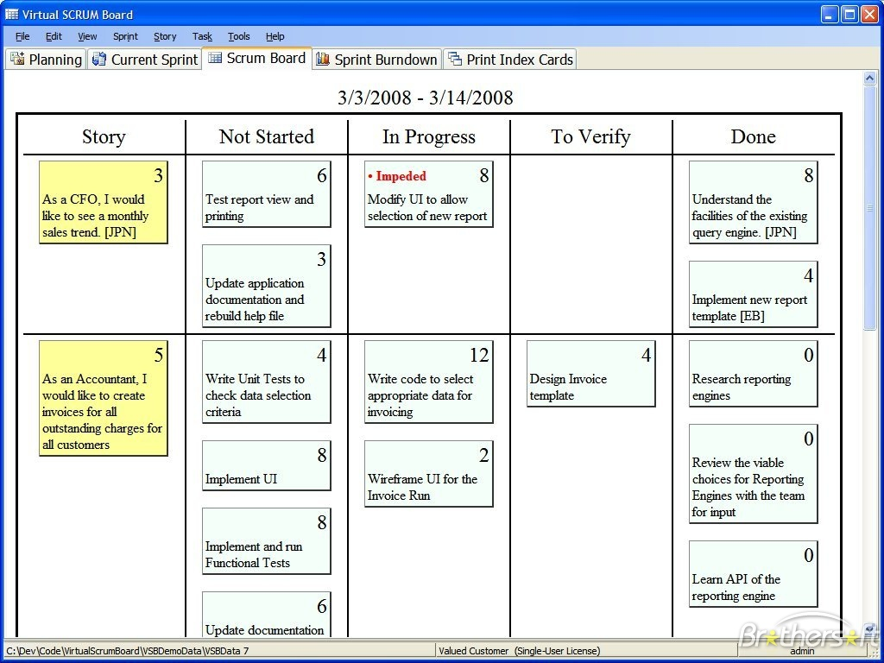
스크럼(Scrum) Task Board(작업 현황판) - 사례
Visual Scrum Board(Scrum Tool)

Slide 55
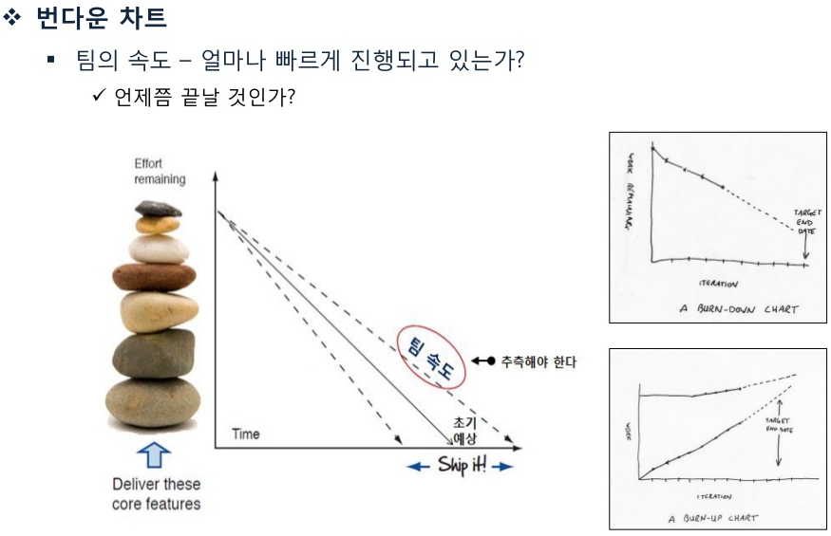
스크럼(Scrum) 주요 산출물

Slide 56
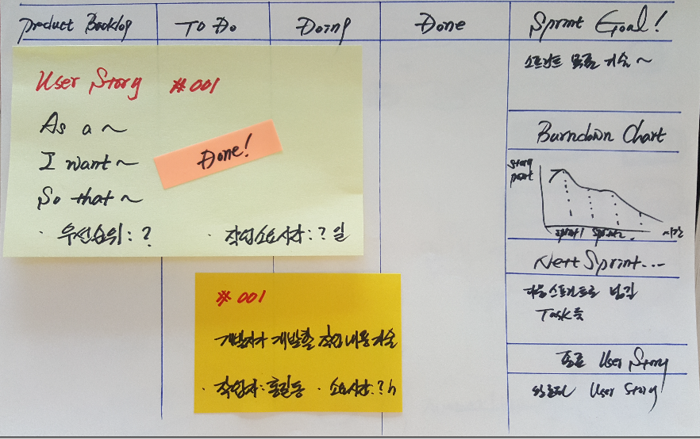
프로젝트 Scrum Task Board 활용
User Story
To-Do
Doing
Done
Sprint Goal!!!
Burndown Chart
Next Sprint
종료 User Story

Slide 57
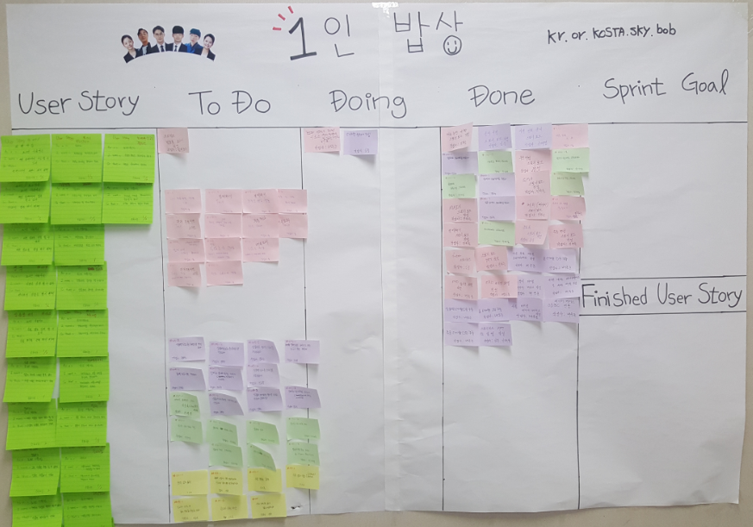
프로젝트 Scrum Task Board 활용

Slide 58
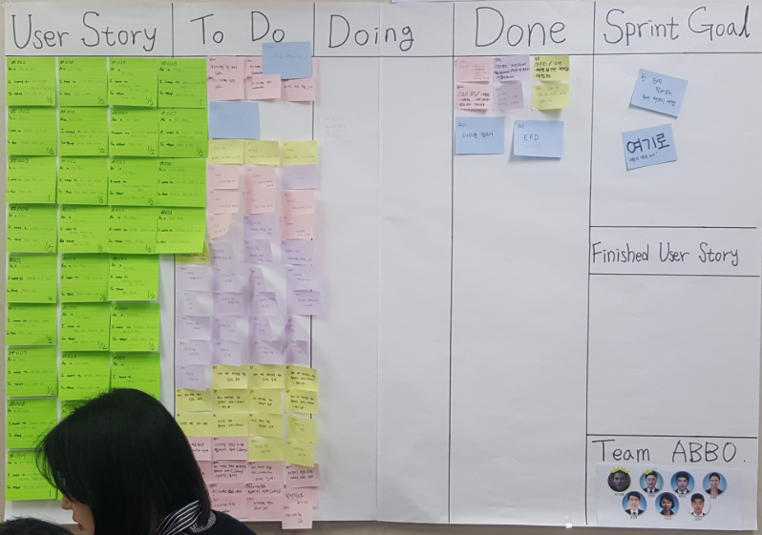
프로젝트 Scrum Task Board 활용

